Slide 1
好搭BOX智能实验箱
好好搭搭在线
“

Slide 2
好好搭搭
液晶屏模块
——环境检测仪

Slide 3
01
情景描述
02
知识与概念
目录
03
作品制作
04
拓展与思考

Slide 4
1
情景描述
环境检测仪是智能家居中常见的仪器设备，可以清晰准确的显示出各个传感器的数值，如何将多个传感器数值显示在一个显示屏中呢？
02

Slide 5
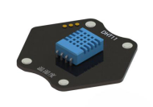
2
知识与概念
温度、湿度传感器模块
温湿度传感器是指能将温度量和湿度量转换成容易被测量处理的电信号的设备或装置。
温湿度传感器只是把空气中的温湿度通过一定检测装置，测量到温湿度后，按一定的规律变换成电信号或其他所需形式的信息输出，用以满足用户需求。由于温度与湿度不管是从物理量本身还是在实际人们的生活中都有着密切的关系，所以温湿度一体的传感器就相应产生。
02
DHT11温湿度传感器模块

Slide 6
2
知识与概念
好搭BOX套件中的温度、湿度传感器采用的是“DHT11”温湿度传感器（如右图所示）。这是一款温湿度复合传感器，既能够检测温度、又能够检测湿度。它的温度检测范围是（0℃-50℃）、误差值±2℃；湿度检测范围是（20%-90%RH）、误差值±5%RH。
日常生活中所指的湿度是“相对湿度”，采用“%RH”表示。“90%RH”就是指空气中实际水蒸气的含量与相同温度下饱和水蒸气含量的百分比是90%。
02
DHT11温湿度传感器模块

Slide 7
2
知识与概念
使用这个指令可以读取温湿度传感器上输出的温度、湿度值。通过单击下拉列表，可以选择读“温度”还是“湿度”。
02

Slide 8
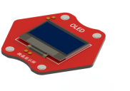
2
知识与概念
液晶显示屏模块
液晶屏是以液晶材料为基本组件，在两块平行板之间填充液晶材料，通过电压来改变液晶材料内部分子的排列状况，以达到遮光和透光的目的来显示深浅不一，错落有致的图象，在好搭BOX课程中，我们可以用液晶显示屏来显示图案、数字、文本。
02
液晶显示屏模块

Slide 9
2
知识与概念
整个液晶显示屏的分辨率为128x64，液晶显示屏和点阵的显示原理一致，也可以通过输入x轴和y轴的值指定点亮一个点。
02

Slide 10
2
知识与概念
液晶屏可以使用该条指令直接显示数值，数值可以直接输入和可以用于读取其他传感器的数值，例如读取亮度传感器或声音传感器。确定需要显示的内容之后，还可以设定数开始显示的位置。液晶屏可以显示8行24列。
02

Slide 11
2
知识与概念
液晶屏还可以直接显示英文文本，该条指令默认显示内容是”haohaodada”，默认是从第一行第一列开始显示。若要设置液晶屏显示其他的文本内容，可以删除“haohaodada”，保留英文状态下的双引号，在双引号内输入英文文本，同样可以通过下拉菜单选择显示的行列位置。
02

Slide 12
2
知识与概念
该条指令放置在以上三条OLED写入语句之后，只有放置该条语句，才能显示内容。
02

Slide 13
2
知识与概念
使用该语句可以清除液晶显示屏上的所有内容。
02

Slide 14
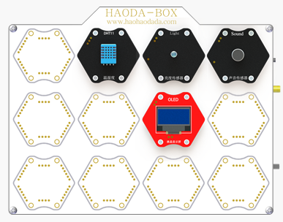
3
作品制作
第一步：搭建硬件
将温湿度传感器模块、液晶屏模块、声音传感器模块、亮度传感器模块放置于主控板的任意六边形区域，磁铁吸合。接着把主控板和计算机连接起来，打开主控板电源开关
02

Slide 15
3
作品制作
第二步：进入网站编程界面
02
打开浏览器，登录“好好搭搭”网站；单击网站上方的“创作”按钮，在“创作模板”网页中选择无线下载模式编程中的好搭BOX智能实验箱，点击进入编程界面。

Slide 16
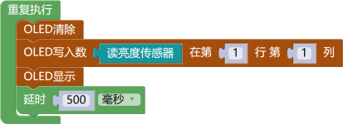
3
作品制作
在液晶屏上显示亮度传感器的数值

Slide 17
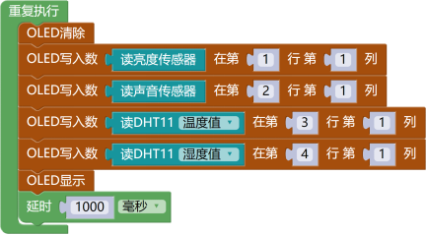
3
作品制作
液晶环境检测仪
02

Slide 18
4
拓展与思考
将第一个程序下载到主控板，可以发现亮度数值显示在屏幕左上角，如何能够让亮度值显示在屏幕中间部位？
第二个程序屏幕上同时显示四个数值难以分辨，请你再分别给每一个数值增加标识。
智能家居已经慢慢走进了大家的生活，请你通过网络查找或者其他的方式，了解更多关于智能家居的信息和内容。并尝试利用好搭BOX的相关模块，尝试制作更有趣的智能灯、智能风扇等。

Slide 19
谢谢观看
“

